Slide 1
Gitを用いたバージョンコントロール
千崎 良太，中原 大貴，三原 俊介

Slide 2
本日の流れ
(1) バージョン管理システム編(担当：三原)
バージョン管理システムとは何かを学ぶ
(2) Gitの基本概念編(担当：千崎)
Gitの基本概念を学ぶ
(3) Git実践編(担当：中原)
実際のコマンドを用いたデモンストレーションを行う
(4) Git練習編(担当：B4)
実際にGitを用いて開発を行う

Slide 3
Git勉強会用スライド
(バージョン管理システム編)
三原 俊介

Slide 4
バージョン管理システムとは
計算機上のデータは簡単に上書きでき，元の状態がわからなくなる
ある時点ごとの状態をバックアップしながら開発する
ソフトウェアの異なるバージョンを管理し追跡するツールを利用
バージョン管理システムを使う利点
(1) 変更履歴がすぐに確認可能なため，異常の原因解明が容易
(2) リリース版や開発版といった目的に応じた状態管理が可能
(3) 集団で開発するときに，個人が行った作業が明確

Slide 5
バージョン管理システムの用語
(1) リポジトリ[収納場所]
ファイルやディレクトリのバージョンに関する変更内容などを保持するデータ格納庫
(2) ブランチ[木の枝]
メインの開発ラインと分けて，独自の開発を行うときに作るメインから分岐した開発ライン
(3) マージ[合流]
2つ以上の開発ラインを統合する作業
(4) コンフリクト[競合]
マージのときに，同じ箇所に違う変更を加えていて，マージ後の適切な状態が決まらないこと

Slide 6
バージョン管理システムGit
<Gitとは>
Linuxの生みの親リーナス・トーバルズによって開発された
オープンソースのバージョン管理システム
Gitによって開発が管理されている有名なソフトウェア
(1) Linuxカーネル
(2) Ruby on Rails
(3) Git
乃村研究室内での利用
(1)乃村研ホームページ(ノムニチ)
(2) TwinOS(NewOS)
(3) LastNote

Slide 7
Git勉強会用スライド
(Gitの基本概念編)
千崎良太

Slide 8
Gitリポジトリ
GitはGitリポジトリを用いてバージョン管理を行う
＜Gitリポジトリ＞
バージョン管理を行う上で必要な全情報を持つ
(1) オブジェクト格納領域(object store)
(a) 施されたすべての変更を追跡する場所
(b) 元のデータファイル，全ログメッセージ，作成者情報，
日付 等の様々な情報を持つ
(2) インデックス(index)
リポジトリ全体のディレクトリ構造が記述された，一時的かつ動的なバイナリファイル

Slide 9
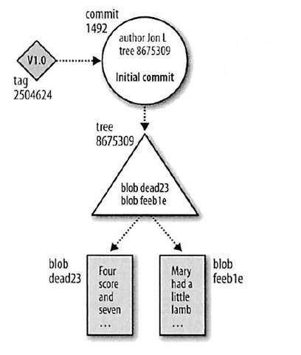
オブジェクト格納領域(object store)
Gitのオブジェクトストアは4種類のオブジェクトから構成
＜blob＞
(1) ファイルデータを格納
＜tree＞
(1) １つ以上の “blob” オブジェクトを参照し，ディレクトリ構成を作成
(2) treeは他のtreeを参照し，ディレクトリ階層を作成
＜commit＞
(1) 特定バージョンの情報を含んだオブジェクト
(2) コミットした人物，日付などの情報を保有
(3) “tree”オブジェクトを参照
＜tag＞
(1) オブジェクトに署名をつける目的で利用
(2) 主に“commit”オブジェクトを特定するシンボル
(3) 任意に作成可能
リポジトリの変更とともにオブジェクトの情報は変化

Slide 10
オブジェクトの特定
Gitは各オブジェクトに対してSHA1のハッシュ値を付与
＜SHA1＞
40桁の16進数であらわされるユニークなハッシュ値
例) Ifbb58b4l53e90eda08c2b022ee32d9072958
正確にオブジェクトの1つを指定可能
＜簡略化＞
人間はハッシュ値を覚えにくく，間違いが起こりやすい
2つの方法で簡略化が可能
(1) そのIDだと判別できる範囲で省略可能
例 ： Ifbb58
(2) タグ名を使った指定
例 ： v1.0

Slide 11
コミット(Commit)
リポジトリへの変更を記録するためのもの
＜commitオブジェクトが持っている要素＞
(1) リポジトリ内のルートにあたる“tree”オブジェクトのハッシュ値
(2) commitした人物
(3) commitした時刻
(4) commitした理由（commitメッセージ）
(5) parent commit（ひとつ前のcommit object）のハッシュ値
コミットの履歴を参照可能
＜commit ID＞
commitオブジェクトのSHA1のハッシュ値

Slide 12
コミットグラフ(Aをコミット)
masterブランチ
A
master
コミットA
＜ブランチ＞
(1) 開発ラインの名前
(2) 常に最新コミットを参照
＜masterブランチ＞
(1) Gitは最初のブランチの名前を“master”とする
(2) masterブランチに特別な機能はない
(3) 開発者は，リポジトリ内で，最も堅牢で，信頼できる開発ライン
とすることに努める

Slide 13
コミットグラフ(タグの指定)
A
master
V1.0
コミットAに“V1.0 ”タグを指定
タグV1.0がコミットAを参照

Slide 14
コミットグラフ(Bをコミット)
A
B
master
V1.0
コミットBを追加
“V1.0 ”タグはコミットAを参照したまま，masterブランチは
最新コミットのコミットBを参照

Slide 15
コミットグラフ(Cをコミット)
A
B
C
master
V1.0
コミットCを追加
“V1.0 ”タグはコミットAを参照したまま，masterブランチは
最新コミットのコミットCを参照

Slide 16
開発ラインの分離要求
…
A
B
C
D
X
master
＜疑問＞
1つのリポジトリで1つの開発ラインしか作れないのか？
＜要求＞
開発時，現在の開発ラインと分離したいという要求が出る
例 ： 運用用の開発ラインと機能開発用の開発ラインを分離
ブランチを利用

Slide 17
コミットグラフ(Dをコミット)
A
B
C
D
master
V1.0
コミットDを追加

Slide 18
ブランチの作成
現在のブランチ
A
B
C
D
master
test
testブランチを作成
V1.0
testブランチがコミットDを参照
＜ブランチの作成(ブランチをきる)＞
(1) 現在のブランチの最新コミットからブランチを作成可能
(2) 1つのリポジトリ内では，1つのブランチでのみ作業可能
(3) ブランチは切り替え可能(チェックアウト)

Slide 19
testブランチへチェックアウト
A
B
C
D
master
V1.0
test
testブランチで作業するため，testブランチへチェックアウト

Slide 20
testブランチでのコミット
A
B
C
D
master
E
test
V1.0
testブランチでコミットEを追加
testブランチはコミットEを参照
testブランチのコミットは，masterブランチに影響しない

Slide 21
ブランチでの作業
A
B
C
D
master
E
F
test
V1.0
testブランチでコミットFを追加
testブランチはコミットFを参照

Slide 22
masterブランチへチェックアウト
A
B
C
D
master
E
F
test
V1.0
masterブランチで作業するため，masterブランチへチェックアウト

Slide 23
再びmasterブランチの作業
A
B
C
D
G
master
E
F
test
V1.0
masterブランチでコミットGを追加
masterブランチはコミットGを参照
masterブランチのコミットは，testブランチに影響しない

Slide 24
開発ラインの統合要求
A
B
C
D
G
master
E
F
test
V1.0
＜疑問＞
testブランチのコミットE，Fは，masterブランチで使えないのか？
＜要求＞
現在のブランチと違うブランチを統合したいという要求が出る
例：新しい機能を作成したので，開発ラインに統合
ブランチのマージを利用

Slide 25
マージ
マージ
A
B
C
D
G
H
master
E
F
test
V1.0
masterブランチにtestブランチをマージ
＜マージ＞
コミット履歴を持つ，2つ以上のブランチの統合
コミットHには「コミットEとFをマージした」というコミットができる

Slide 26
特殊なマージ
A
B
foo
A
B
foo
master
master
masterブランチにfooブランチをマージ
(1) masterブランチが参照する場所がBになる
(2) マージしたというコミットはできない
＜注意点＞
マージ先ブランチ(foo)の全てのコミット(A，B)がマージ元ブランチ(master)の全てのコミット(A)を含む場合[ファストフォワード]
コミットはできず，ブランチの参照する場所が変わる

Slide 27
マージ後のmasterブランチ
A
B
C
D
G
H
I
master
E
F
test
V1.0
masterブランチでコミットIを追加
masterブランチはコミットIを参照
testブランチはコミットFを参照

Slide 28
testブランチへチェックアウト
A
B
C
D
G
H
I
master
E
F
test
V1.0
testブランチで作業するため，testブランチへチェックアウト

Slide 29
マージ後のtestブランチ
A
B
C
D
G
H
I
master
E
F
J
test
V1.0
testブランチでコミットJを追加
testブランチはコミットJを参照
masterブランチはコミットIを参照

Slide 30
シンボリック参照
＜シンボリック参照(symrefs)＞
Gitは，4つの特別な参照用のシンボル(symrefs)を用意している
(1) HEAD
(A) 現在のブランチを参照
現在のブランチの最新コミットを参照
(B) ブランチを切り替えると，切り替えたブランチを参照
切り替えたブランチの最新コミットを参照
(2) 0RIG_HEAD
(3) FETCH_HEAD
(4) MERGE_HEAD

Slide 31
相対的なコミット名(^)
commit objectの関係を使って，commit objectを指定可能
例 ： commit objectに関連がある場合
HEAD^
HEAD^2
HEAD
HEAD^3
＾ :parent commit objectを指定する記号
＾を使うと，それぞれのコミットを上記のように指定可能

Slide 32
相対的なコミット名(~)
commit objectの関係を使って，commit objectを指定可能
例 ： commit objectに関連がある場合
HEAD~3
HEAD~2
HEAD~
HEAD
~ :first parentの世代を指定する記号
~を使うと，それぞれのコミットを上記のように指定可能

Slide 33
相対的なコミット名(^と~)
commit objectの関係を使って，commit objectを指定可能
例 ： commit objectに関連がある場合
HEAD~3
HEAD~2
HEAD~
HEAD^2~2
HEAD^2~
HEAD^2
HEAD
HEAD^3~2
HEAD^3~
HEAD^3
組み合わせると，それぞれのコミットを指定可能

Slide 34
再度Gitリポジトリ
＜Gitリポジトリ＞
(1) オブジェクト格納領域(object store)
(a) blob
ファイルデータを格納
(b) tree
ディレクトリ構成を作成
(c) commit
特定バージョンの情報を含んだオブジェクト
(d) tag
オブジェクトに署名をつける目的で利用
(2) インデックス(index)
リポジトリ全体のディレクトリ構造が記述された，一時的かつ動的なバイナリファイル

Slide 35
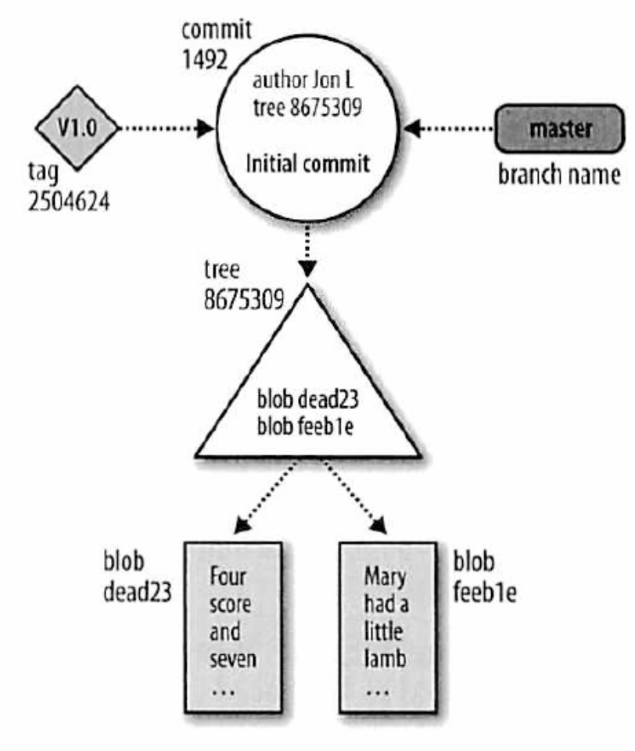
オブジェクトストアの図(1/2)
2つのファイルをコミット時のオブジェクトストア
tag ： commitを指す
commit ： 著者情報，コミット
メッセージを保持
トップディレクトリの
treeを指す
tree： 各blobを指す
blob： ファイル情報を保持
SHA1 値
SHA1 値
ファイル内容

Slide 36
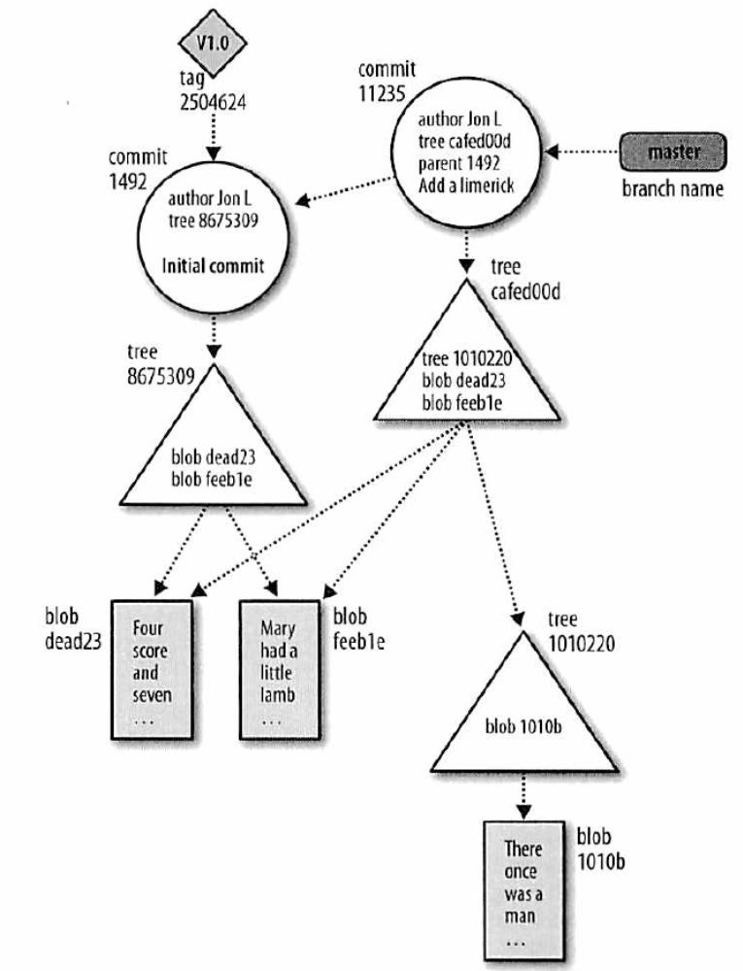
オブジェクトストアの図（2/2）
２回目のコミットを行ったときのオブジェクトストアの例
tag ： commitを指す
commit ： 著者情報，コミット
メッセージを保持
親のcommit，
トップディレクトリの
treeを指す
サブディレクトリ
tree： サブディレクトリのtree，
各blobを指す
blob： ファイル情報を保持

Slide 37
インデックス(Index)
＜Index＞
ソートされたパス名とパーミッション，blob の SHA1値の一覧を含むバイナリファイル
＜目的＞
(1) ワーキングディレクトリにおける変更の蓄積
＜働き＞
(1) ファイルの全体の内容は含まない
(2) コミット対象の内容だけを追跡
Gitは何をコミットするべきかについてインデックスを参照

Slide 38
Gitのファイル管理の構成
管理対象のファイルを格納し，作業するディレクトリ
ワーキングディレクトリ
ワーキングディレクトリの変更をインデックスに蓄積
（蓄積を「ステージする」と呼ぶ）
インデックス
修正，収集のために挿入
差分としてコミット
オブジェクト格納領域
変更をコミットするのに２ステップ必要

Slide 39
Git's Object Model(1/8)
＜初期状態＞
Working
directory
ディレクトリを作成
＜コマンド＞
$ mkdir foo

Slide 40
Git's Object Model(2/8)
＜リポジトリ作成＞
Working
directory
Gitリポジトリを作成
IndexとObject storeが作成される
＜コマンド＞
Index
$ git init
Object
store

Slide 41
Git's Object Model(3/8)
＜ファイル作成＞
Working
directory
file1
file2
foo
bar
Working directoryに以下の
2つのファイルを作成する．
(1) file1
fooという内容
Index
(2) file2
barという内容
＜コマンド＞
$ echo “foo” > file1
$ echo “bar” > file2
Object
store

Slide 42
Git's Object Model(4/8)
＜ステージ＞
Working
directory
file1
file2
Indexが各ファイルを指す
foo
bar
＜コマンド＞
Index
file1
file2
$ git add file1 file2
Object
store
foo
bar

Slide 43
Git's Object Model(5/8)
＜コミット＞
Working
directory
file1
file2
(1) Indexの内容をコミット
(2) Aコミットが作られる
foo
bar
＜コマンド＞
Index
file1
file2
$ git commit
master
A
Object
store
foo
bar

Slide 44
Git's Object Model(6/8)
＜ファイル編集＞
Working
directory
file1
file2
foo
buz
bar
file1の内容をfooから
buzに編集
＜コマンド＞
Index
file1
file2
$ vi file1
master
A
Object
store
foo
bar

Slide 45
Git's Object Model(7/8)
＜ステージ＞
Working
directory
file1
file2
Indexが書き換えられたfile1を指す
buz
bar
＜コマンド＞
Index
file1
file2
$ git add file1
master
A
Object
store
foo
bar
buz

Slide 46
Git's Object Model(8/8)
＜コミット＞
Working
directory
file1
file2
(1) Indexの内容をコミット
(2) Bコミットが作られる
buz
bar
＜コマンド＞
Index
file1
file2
$ git commit
master
A
B
Object
store
foo
bar
buz

Slide 47
リポジトリの種類
＜ローカルリポジトリ＞
(1) 自身の作業するリポジトリ
＜リモートリポジトリ＞
(1) ローカルリポジトリとデータを交換するリポジトリ
(2) 物理的にリモート(遠隔)であるとは限らない
リモート
リポジトリ
開発者
開発者
…
開発者
ローカル
リポジトリ

Slide 48
リモートリポジトリのclone(1/2)
＜リポジトリのクローン作成＞
リモートリポジトリ
master
A
B
clone

Slide 49
リモートリポジトリのclone(2/2)
＜リポジトリのクローン作成＞
リモートリポジトリ
master
A
B
clone
ローカルリポジトリ
origin/master
A
B
master

Slide 50
リモート追跡ブランチ
＜リポジトリのクローン作成＞
リモートリポジトリ
master
A
B
ローカルリポジトリ
リモート追跡ブランチ
(1) 元のリポジトリの変更を追跡する
ブランチ
(2) 追跡ブランチに対して変更は加え
ない
origin/master
A
B
master

Slide 51
ローカルリポジトリでのコミット
＜変更の送信＞
Origin
master
A
B
ローカルリポジトリ
origin/master
X，Yをコミット
A
B
X
Y
master

Slide 52
Originへのpush(1/4)
＜変更の送信＞
Origin
master
A
B
push
ローカルリポジトリ
origin/master
A
B
X
Y
master

Slide 53
Originへのpush(2/4)
＜変更の送信＞
Origin
master
A
B
C
D
push
ローカルリポジトリ
別のローカルリポジトリ
A
B
C
D
master

Slide 54
Originへのpush(3/4)
＜変更の送信＞
Origin
master
A
B
C
D
push
ローカルリポジトリ
origin/master
A
B
X
Y
master

Slide 55
Originへのpush(4/4)
＜fast-fowordではないプッシュ＞
Origin
master
A
B
C
D
push
ローカルリポジトリ
origin/master
A
B
X
Y
master

Slide 56
フェッチ(fetch)(1/2)
＜Originの変更履歴を取得＞
Origin
master
A
B
C
D
fetch
ローカルリポジトリ
origin/master
A
B
X
Y
master

Slide 57
フェッチ(fetch)(2/2)
＜ Originの変更履歴を取得＞
Origin
master
A
B
C
D
fetch
ローカルリポジトリ
origin/master
C
D
A
B
X
Y
master

Slide 58
変更点をマージ(1/2)
＜履歴のマージ＞
リモートリポジトリ
master
A
B
C
D
ローカルリポジトリ
origin/master
マージ
C
D
A
B
X
Y
master

Slide 59
変更点をマージ(2/2)
＜履歴のマージ＞
リモートリポジトリ
master
A
B
C
D
ローカルリポジトリ
origin/master
C
D
A
B
X
Y
M
master

Slide 60
変更点をpush
＜マージされた履歴のプッシュ＞
リモートリポジトリ
master
A
B
C
D
push
ローカルリポジトリ
origin/master
C
D
A
B
X
Y
M
master

Slide 61
最終状態
＜プッシュ後のマージ済み履歴＞
リモートリポジトリ
master
C
D
A
B
X
Y
M
ローカルリポジトリ
origin/master
C
D
A
B
X
Y
M
master

Slide 62
Git勉強会用スライド
(Git実践編)
中原 大貴

Slide 63
はじめに
実際にノムニチを例にしてGitを扱う様子を示す
ノムニチの意見要望フォームに寄せられた意見の中から抜粋
2010-02-15
リンクの追加
牛尾
redmineとtwinos解析支援ページへのリンクを追加しておくと良い気がします．
本日はこの要望の解決を例として，Gitの使い方を示す

Slide 64
本日の処理流れ
(1) クローン
リモート
リポジトリ
ローカル
リポジトリ
(8) プッシュ
(6) マージ
B
twinos-link
(2) ブランチ作成
(3) 編集
A
D
master
(4) ステージ
(5) コミット
(7) マージ
C
redmine-link

Slide 65
本日の処理流れ
(1) クローン
リモート
リポジトリ
ローカル
リポジトリ
A
master

Slide 66
本日の処理流れ
(1) クローン
リモート
リポジトリ
ローカル
リポジトリ
twinos-link
(2) ブランチ作成
A
master
redmine-link

Slide 67
本日の処理流れ
(1) クローン
リモート
リポジトリ
ローカル
リポジトリ
B
twinos-link
(2) ブランチ作成
(3) 編集
A
master
(4) ステージ
(5) コミット
C
redmine-link

Slide 68
本日の処理流れ
(1) クローン
リモート
リポジトリ
ローカル
リポジトリ
(6) マージ
B
twinos-link
(2) ブランチ作成
(3) 編集
A
master
(4) ステージ
(5) コミット
C
redmine-link

Slide 69
本日の処理流れ
(1) クローン
リモート
リポジトリ
ローカル
リポジトリ
(6) マージ
B
twinos-link
(2) ブランチ作成
(3) 編集
A
D
master
(4) ステージ
(5) コミット
(7) マージ
C
redmine-link

Slide 70
本日の処理流れ
(1) クローン
リモート
リポジトリ
ローカル
リポジトリ
(8) プッシュ
(6) マージ
B
twinos-link
(2) ブランチ作成
(3) 編集
A
D
master
(4) ステージ
(5) コミット
(7) マージ
C
redmine-link

Slide 71
git clone
リポジトリの複製
例
$ git clone ssh://tsubame.swlab.cs.okayama-u.ac.jp/var/git-repos/\
nomnichi.git(複製するリポジトリのURL) nomnichi(作成するディレクトリ名)
※ ディレクトリ名は省略可能
(省略した場合は自動的にディレクトリを作成)
＜オプション＞
--bare オプションをつけるとベアリポジトリを作成
※ ベアリポジトリ： ワーキングディレクトリを持たないリポジトリ
マスタリポジトリにはベアリポジトリを使用

Slide 72
git log
コミットログの表示
例
$ git log
commit 1baf902f1cf1ddfb3bc2ac056f445426b8eac9c6
Author: USHIO Hiroshi <ushio@swlab.cs.okayama-u.ac.jp>
Date: Mon Apr 12 10:28:20 2010 +0900
Gitページの誤字を修正
commit e203f617506f5a13333fe6e401f13f061b59f433
Author: USHIO Hiroshi <ushio@swlab.cs.okayama-u.ac.jp>
Date: Sat Apr 10 16:58:13 2010 +0900
最終更新日を更新し忘れていたので，更新した
コミットID
コミット者
タイムスタンプ
コミットメッセージ
＜オプション＞
--graph オプションをつけるとマージの様子をグラフィカルに確認

Slide 73
git branch
ブランチの作成もしくは一覧表示
＜ブランチの作成＞
例
$ git branch twinos-link(作成するブランチ名)
twinos-linkという名前のブランチを作成
＜ブランチの一覧表示＞
例
$ git branch
* master
redmine-link
twinos-link
カレントブランチにはアスタリスクが表示される
git branchの後に何も入力しなければブランチの一覧を表示
＜オプション＞
-rオプションをつけるとリモートブランチを表示

Slide 74
git checkout
ブランチの切り替え
ワーキングディレクトリの更新内容を反映できるのは，単一の
ブランチのみ
他のブランチで作業を始める場合，ブランチを切り替える必要
例
$ git checkout twinos-link(切り替え先ブランチ名)
Switched to branch 'twinos-link'
twinos-linkブランチに切り替え
＜オプション＞
-bオプションをつけるとブランチを作成して，作成したブランチに
切り替え
例
$ git checkout -b twinos-link(作成し，切り替えるブランチ名)

Slide 75
git status
変更されたファイル一覧の表示
例
$ git status
# On branch twinos-link
# Changes to be committed:
# (use "git reset HEAD <file>..." to unstage)
#
# modified: public_html/info/index.html
#
# Untracked files:
# (use "git add <file>..." to include in what will be committed)
#
# config/database.yml
# db/development.sqlite3
# db/large_objects/
# log/
カレントブランチ名
ステージされているファイル
git commit実行時にコミットする
ステージされていないファイル
git commit実行時にコミットしない

Slide 76
git diff
ファイルに加えられた変更点の表示
＜基本的な5つの比較＞
(1) git diff
ワーキングディレクトリとインデックスの比較
(2) git diff --cached
インデックスとHEADの比較
(3) git diff “commit”
例
$ git diff e203f6
ワーキングディレクトリと指定したcommitの比較
(4) git diff --cached “commit”
例
$ git diff --cached e203f6
インデックスと指定したcommitの比較
(5) git diff “commit1” “commit2”
例
$ git diff 8ddb52 e203f6
指定した２つのcommitの比較

Slide 77
git add
ファイルをステージ(インデックスに追加)
例
$ git add public_html/info/index.html
public_html/info/index.htmlをステージ
ファイルをコミットするためには，ファイルを編集する度にgit addを
実行する必要がある
※ ディレクトリに対して行うと，ディレクトリの中の全てのファイルと
サブディレクトリを再帰的にステージ
$ git add .
例
カレントディレクトリ以下のファイルを全てをステージ

Slide 78
git commit
インデックスに蓄積された変化をリポジトリにコミット
例
$ git commit
# がついていない行にコミットメッセージを入力
自動的にエディタが起動
# Please enter the commit message for your changes. Lines starting
# with '#' will be ignored, and an empty message aborts the commit.
# On branch twinos-link
# Changes to be committed:
# (use "git reset HEAD <file>..." to unstage)
#
# modified: public_html/info/index.html
#
# Untracked files:
＜オプション＞
例
$ git commit -m “message”
message の部分にコミットメッセージを入力

Slide 79
git merge
2つ以上のブランチを1つにマージ(統合)
例
$ git merge twinos-link(マージしたいブランチ名)...
現在のブランチに指定したブランチのコミットをマージ
ファストフォワードの場合は，ブランチが指し示すコミットが変更され
るだけで新しいコミットは作成されない
※ コンフリクトが発生する可能性あり
A
E
F
master
コンフリクト!
コミットFでコンフリクトを解決
B
C
D
redmine-link

Slide 80
git push
オブジェクトとこれに関連したメタデータをリモートブランチに転送
例
$ git push origin(プッシュ先リポジトリ) master(プッシュ元ローカルブランチ)
プッシュ先リポジトリとプッシュ元ローカルブランチを指定
git pushのみの場合は，ローカルのmasterブランチをoriginの
masterブランチにプッシュ
※ プッシュ元ローカルブランチがファストフォワードでないと
プッシュできない
ファストフォワード： ローカルブランチにリモートブランチの
コミットが全て含まれている状態
＜オプション＞
--force オプションをつけると強制的にプッシュ可能
※ 基本的にこのオプションは使用しないこと

Slide 81
git fetch
リモートリポジトリの変更を取得
例
$ git fetch
リモートトラッキングブランチを更新
リモートブランチの変更点をローカルブランチにマージするには，
git mergeを使用
※ git pullを使用すればgit fetchとgit mergeを同時に行うことが可能
＜redmine-linkブランチをプルしたい場合＞
例
$ git pull origin(プルしたいリモートリポジトリ) redmine-link(プルしたいブランチ)
クローン作成元のリポジトリはデフォルトでoriginという名前が割り当てられる

Slide 82
git rebase
ブランチの派生元(上流)を変更
例
$ git rebase master(派生元ブランチ名) redmine-link(派生先ブランチ名)
派生先ブランチをファストフォワードにする
＜$git rebase master redmine-linkの例＞
A
B
C
D
master
E
F
G
H
redmine-link
rebase実行後
A
B
C
D
master
派生元のコミットをBからDに変更
E’
F’
G’
H’
redmine-link
E’からH’のコミットをそれぞれ適用

Slide 83
git reset(1/2)
リポジトリと作業ディレクトリを特定の状態(コミット)に変更
(HEADの指すコミットを変更)
例
$ git reset e203f6(コミットID等)
コミットIDを指定しない場合はHEADを指定
コミットIDの修飾子として^と~を利用可能
＜$ git reset master~ とした時の例＞
A
B
C
D
E
F
master
ミスがあったのでFをリセット
HEAD
A
B
C
D
E
F
reset実行後
Fを参照しないため，
変更が履歴に残らない
HEAD

Slide 84
git reset(2/2)
リポジトリと作業ディレクトリを特定の状態(コミット)に変更
(HEADの指すコミットを変更)
例
$ git reset e203f6(コミットID等)
コミットIDを指定しない場合はHEADを指定
コミットIDの修飾子として^と~を利用可能
＜オプション＞
3種類のオプションが存在(指定しない場合は--mixed)
Option HEAD Index Working directory
--soft
--mixed
--hard
○：変更を適用，×：変更を適用しない

Slide 85
Git勉強会用スライド
(Git練習編)
全員

Slide 86
Gitの練習
(1) 乃村研
ノムニチの個人ページの作成を通して，Gitの勉強を行う
リポジトリのURL
ssh://tsubame.swlab.cs.okayama-u.ac.jp/var/git-repos/nomnichi.git
(2) 谷口研
システムコールの追加を通して，Gitの勉強を行う
リポジトリのURL
ssh://newgroup.swlab.cs.okayama-u.ac.jp/var/git/TwinOS26.git

